Slide 1
Implementación de un sistema de seguridad perimetral para la empresa TeamSourcing Cía. Ltda. con software libre (ClearOS) y desarrollo de las políticas de seguridad basadas en el estándar iso-27001.
AUTOR:
EDGAR RUBÉN PILACUÁN ERAZO
DIRECTOR: ING. CARLOS ROMERO
CODIRECTOR: ING. FABIÁN SÁENZ

Slide 2
INTRODUCCIÓN
ANTECEDENTES:
En toda empresa las redes de datos se han convertido en uno de los puntos más relevantes de su funcionamiento, por tal motivo las mismas deben tener grandes capacidades de desempeño y funcionalidad, a la par de ser tolerante a fallos y mantener sistemas de seguridad que la mantengan protegida de intrusos o ataques.

Slide 3
INTRODUCCIÓN
ANTECEDENTES:
TeamSourcing Cía. Ltda., es una empresa integradora de servicios móviles, la cual a través de tecnologías como USSD, IVR, SMS, APR, NFC y MMS, oferta servicios no solo dedicados al entretenimiento y descargas móviles, sino también ofrece servicios como:
M. Commerce Transferencias
M. Camping Promociones
M. Loyalty Reportes
Mobitrans Transacciones móviles
LBS Localización
M. Social Redes sociales
Notes:
(Transferencias, pagos y consultas de cuentas o tarjetas de crédito a través del celular )
(Permite acceder a productos, catálogos o promociones desde su celular)
(Obtiene reportes en línea de lo que está sucediendo con los negocios desde el móvil)
(Plataformas transaccionales móviles para operadoras móviles, MVNOs o integradores brinda un valor agregado, apoyándoles en sus transacciones de cobro y en las transacciones de entrega de contenido)
(Ubica los recursos, clientes o servicios con el uso del celular a través de la localización)
Social (Permite acceder a Redes Sociales desde cualquier teléfono móvil y sin necesidad de internet).

Slide 4
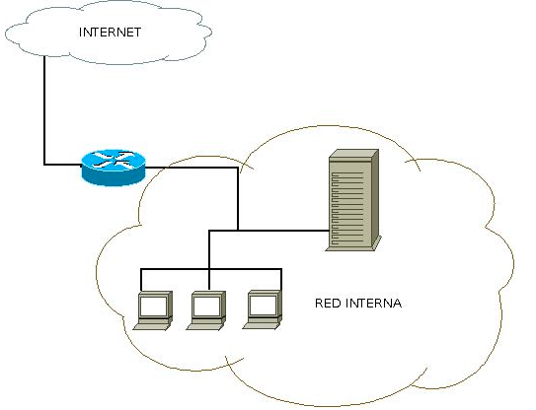
INTRODUCCIÓN
ANTECEDENTES:
La red interna de TeamSourcing está conformada aproximadamente por 150 hosts, compuesta de computadores personales, de escritorio, teléfonos celulares, tablets e IPs dedicadas exclusivamente para teléfonos IP. Los cuales están actualmente administrados por el software de distribución libre Elastix (asterisk).

Slide 5
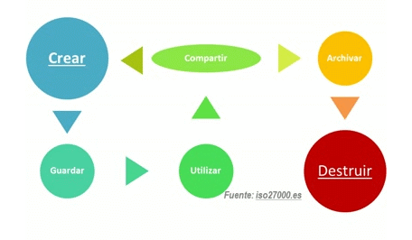
INTRODUCCIÓN
ISO 27001.
El SGSI (Sistema de Gestión de Seguridad de la Información) es el concepto central sobre el que se construye ISO 27001.
La gestión de la seguridad de la información debe realizarse mediante un proceso sistemático, documentado y conocido por toda la organización.
Notes:
El propósito de un sistema de gestión de la seguridad de la información es, por tanto, garantizar que los riesgos de la seguridad de la información sean conocidos, asumidos, gestionados y minimizados por la organización de una forma documentada, sistemática, estructurada, repetible, eficiente y adaptada a los cambios que se produzcan en los riesgos, el entorno y las tecnologías.

Slide 6
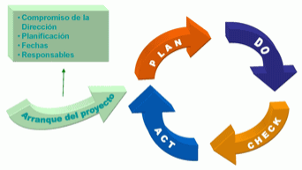
CICLO PDCA
Supone la implantación de un sistema de mejora continua que requiere una constante evolución para adaptarse a los cambios producidos en su ámbito y para tratar de conseguir la máxima eficacia operativa.
Planificar
Hacer
Comprobar
Mejorar

Slide 7
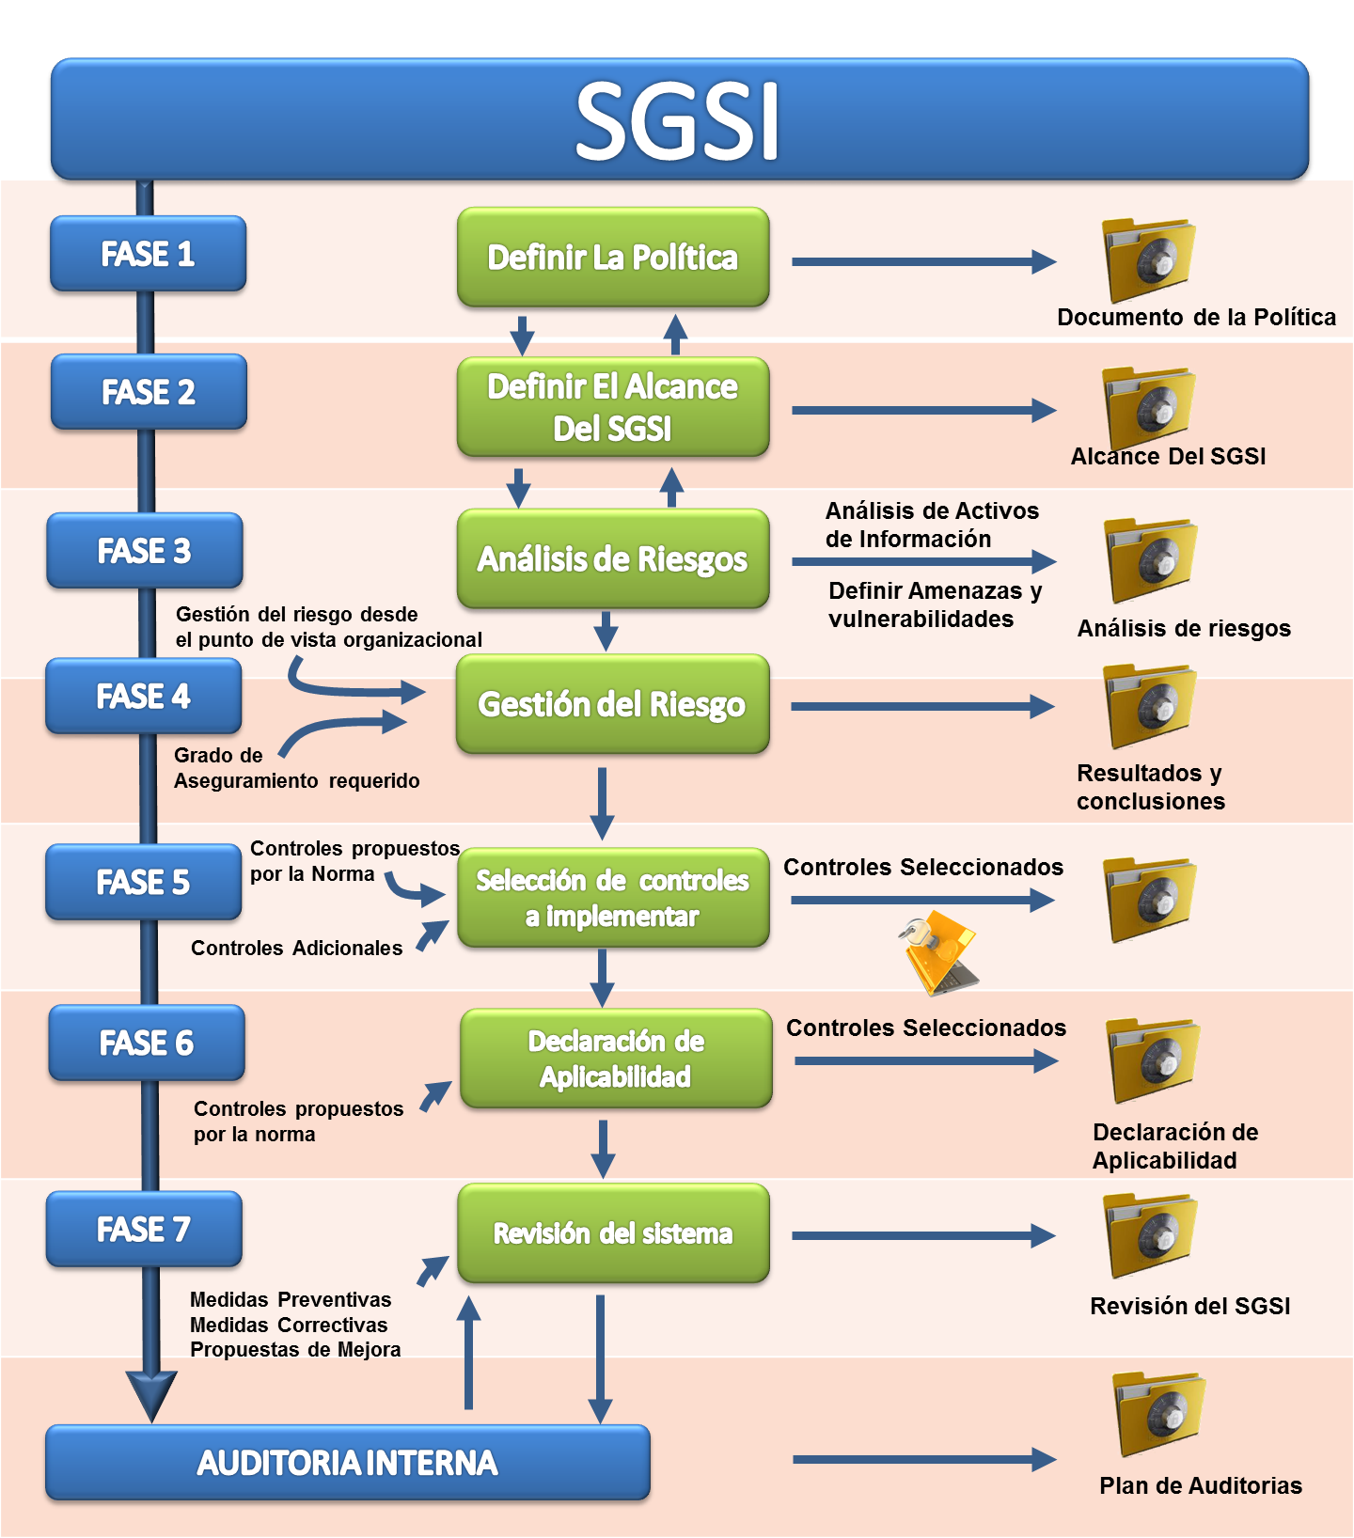
FASES DEL SISTEMA DE SEGURIDAD DE LA INFORMACIÓN

Slide 8
VENTAJAS DE LA IMPLEMENTACIÓN LAS POLÍTICAS DE SGSI EN TEAMSOURCING
Establecimiento de una metodología de gestión de la seguridad de la información clara y bien estructurada.
Reducción de riesgos de pérdida, robo o corrupción de la información.
Los usuarios tienen acceso a la información de manera segura, lo que se traduce en confianza.
Los riesgos y sus respectivos controles son revisados constantemente.
Las auditorias externas e internas permiten identificar posibles debilidades del sistema.
Continuidad en las operaciones del negocio tras incidentes de gravedad.
Garantizar el cumplimiento de las leyes y regulaciones establecidas en materia de gestión de información.
Incrementa el nivel de concientización del personal con respecto a los tópicos de seguridad informática.
Proporciona confianza y reglas claras al personal de la empresa.

Slide 9
ANÁLISIS DE RIESGOS
Activos
Se debe valorar los elementos del sistema de información que aportan valor a la empresa.
Amenazas
Se enfoca en todo lo que pueda provocar en una vulnerabilidad. La probabilidad de amenaza, el grado de vulnerabilidad y la severidad del impacto de relacionan entre si para emitir un criterio a cerca del riesgo a tratar.
Salvaguardas
Se debe seleccionar las contramedidas o salvaguardas y una evaluación de su efectividad. El análisis de riesgos permite analizar los riesgos de forma metódica para llegar a conclusiones basadas en un fundamento.
Notes:
Este análisis nos permite determinar los puntos críticos de la empresa y estimar su nivel de exposición a los riesgos presentes, entre los cuales se debe tener en cuenta tres elementos fundamentales:

Slide 10
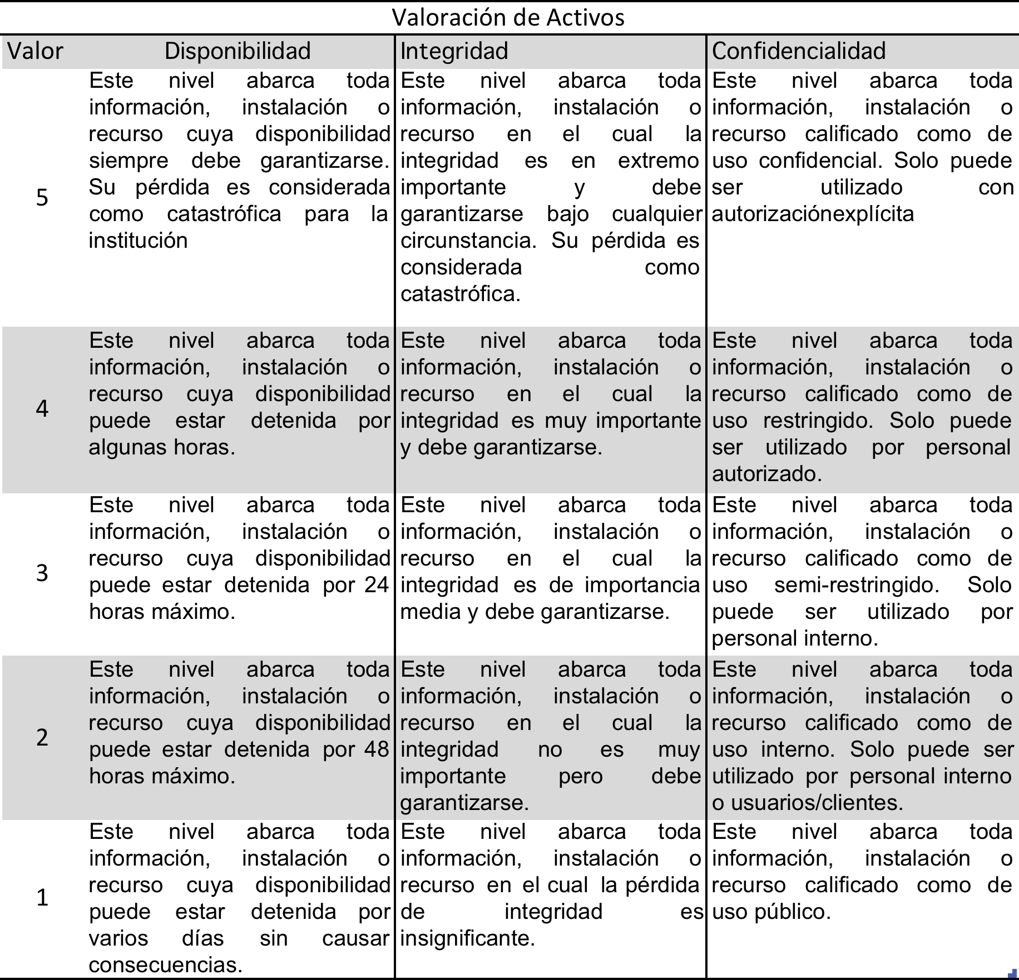
CONTROL DE ACTIVOS
Notes:
Se definen como activos aquellos recursos que son considerados como esenciales para o que tengan relación con el correcto funcionamiento de la red y que alcance los objetivos propuestos por su gerencia.

Slide 11
ACTIVOS
Servicios
Que se pueden prestar gracias a aquellos datos y los servicios que se necesitan para poder gestionar dichos datos.
Software
Hardware
Soporte
Que permitan manejar los datos.
Que permitan alojar datos, aplicaciones y servicios.
Dispositivos de almacenamiento de datos.

Slide 12
ACTIVOS
Personal
Aquellos que explotan y operan todos los elementos anteriormente citados.
Redes de comunicaciones
Instalaciones
Backup
Equipos que complementan a los equipos principales.
Permiten el envío y recepción de datos.
Donde se localizan los equipos informáticos y de comunicaciones.

Slide 13
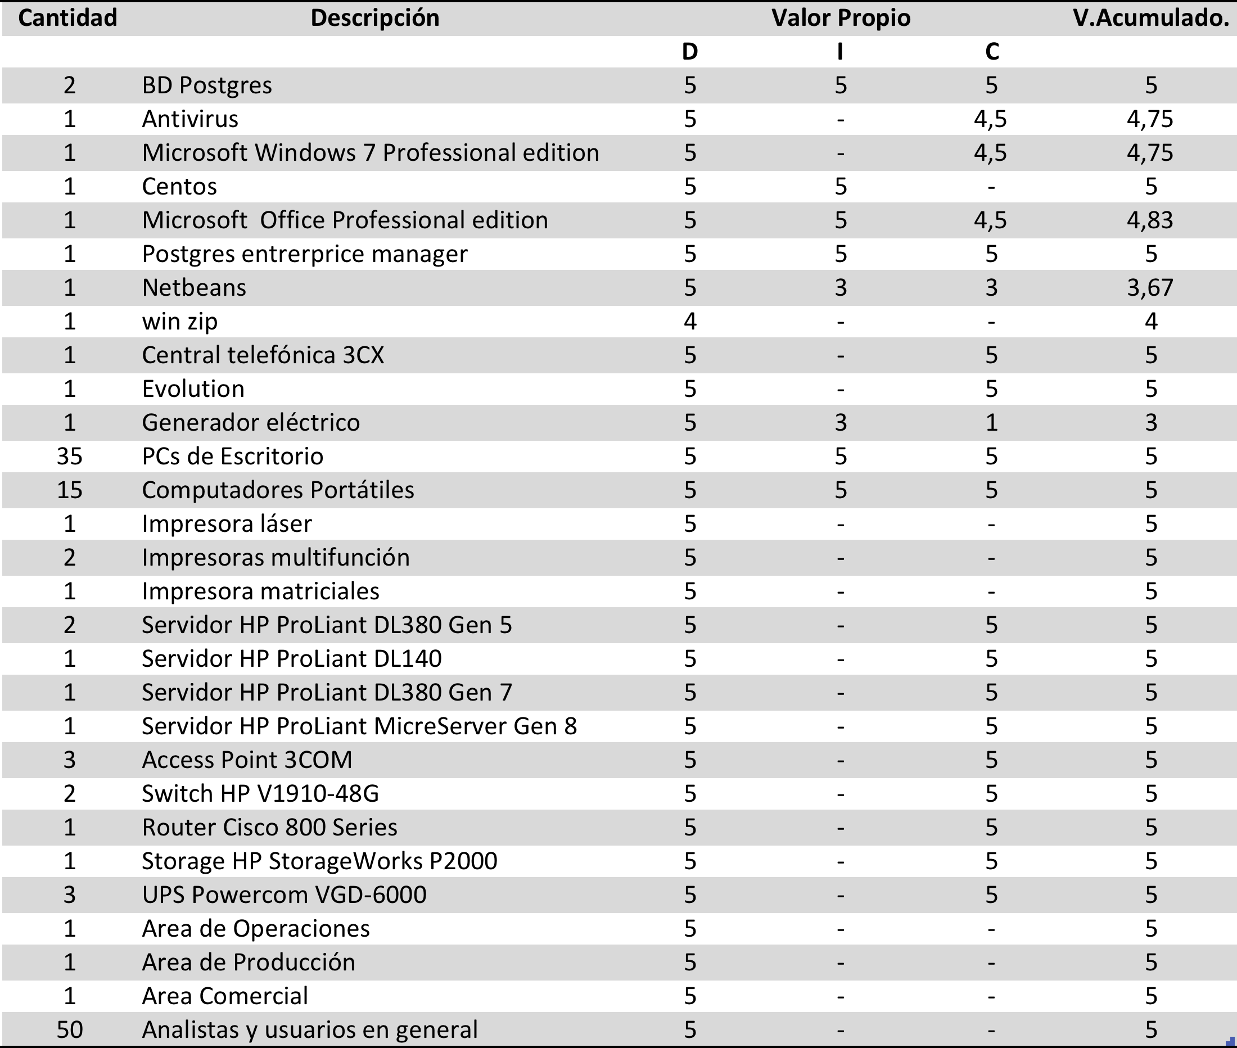
VALOR DE ACTIVOS

Slide 14
VALORACIÓN DE AMENAZAS
Notes:
Degradación: cuan perjudicado resulta el activo.
Nota: La degradación mide el daño causado por un incidente en el caso de que suceda y se suele caracterizar como una fracción del valor del activo.
Frecuencia: cada que tiempo se materializa la amenaza.

Slide 15
VALORACIÓN DE AMENAZAS
Notes:
Degradación: cuan perjudicado resulta el activo.
Nota: La degradación mide el daño causado por un incidente en el caso de que suceda y se suele caracterizar como una fracción del valor del activo.
Frecuencia: cada que tiempo se materializa la amenaza.

Slide 16
VALORACIÓN DE RIESGO
Se expresa el nivel de riesgo mediante un valor numérico, entendiéndose el valor más alto como el valor más expuesto a amenazas dentro de la empresa.
Notes:
Se expresa el nivel de riesgo mediante un valor numérico, entendiéndose el valor más alto como el valor más expuesto a amenazas dentro de la empresa.

Slide 17
ECUACIONES DE CÁLCULO DE RIESGO

Slide 18
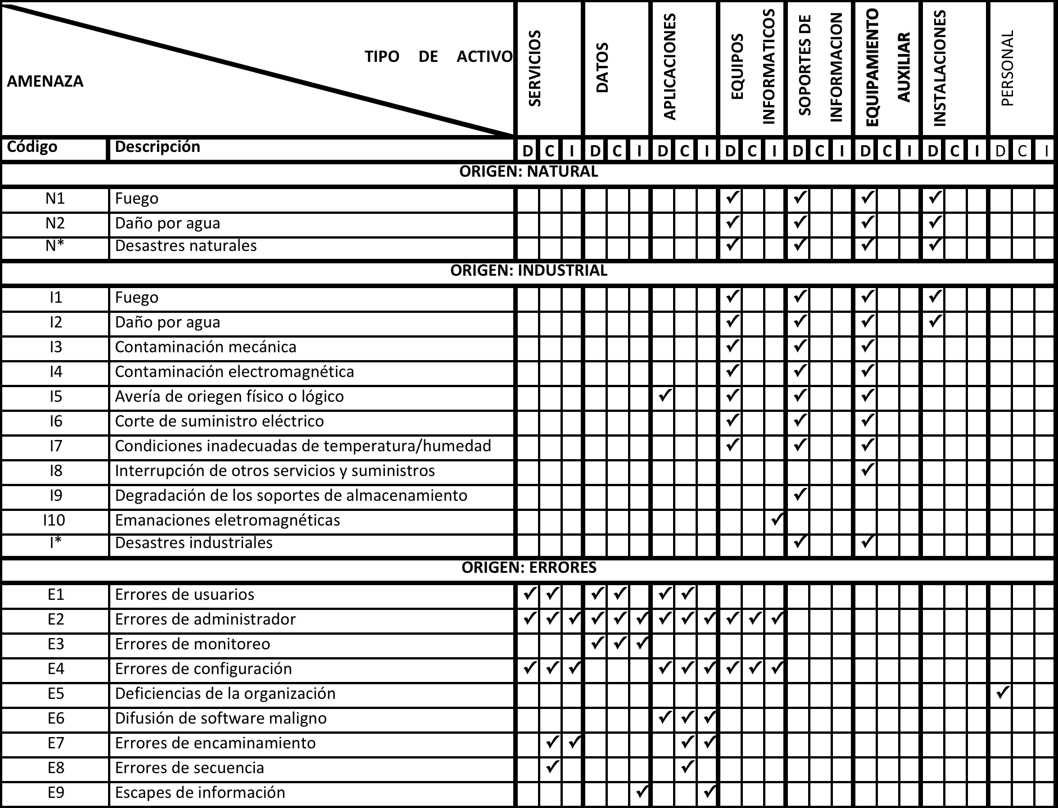
DETERMINACIÓN DEL RIESGO

Slide 19
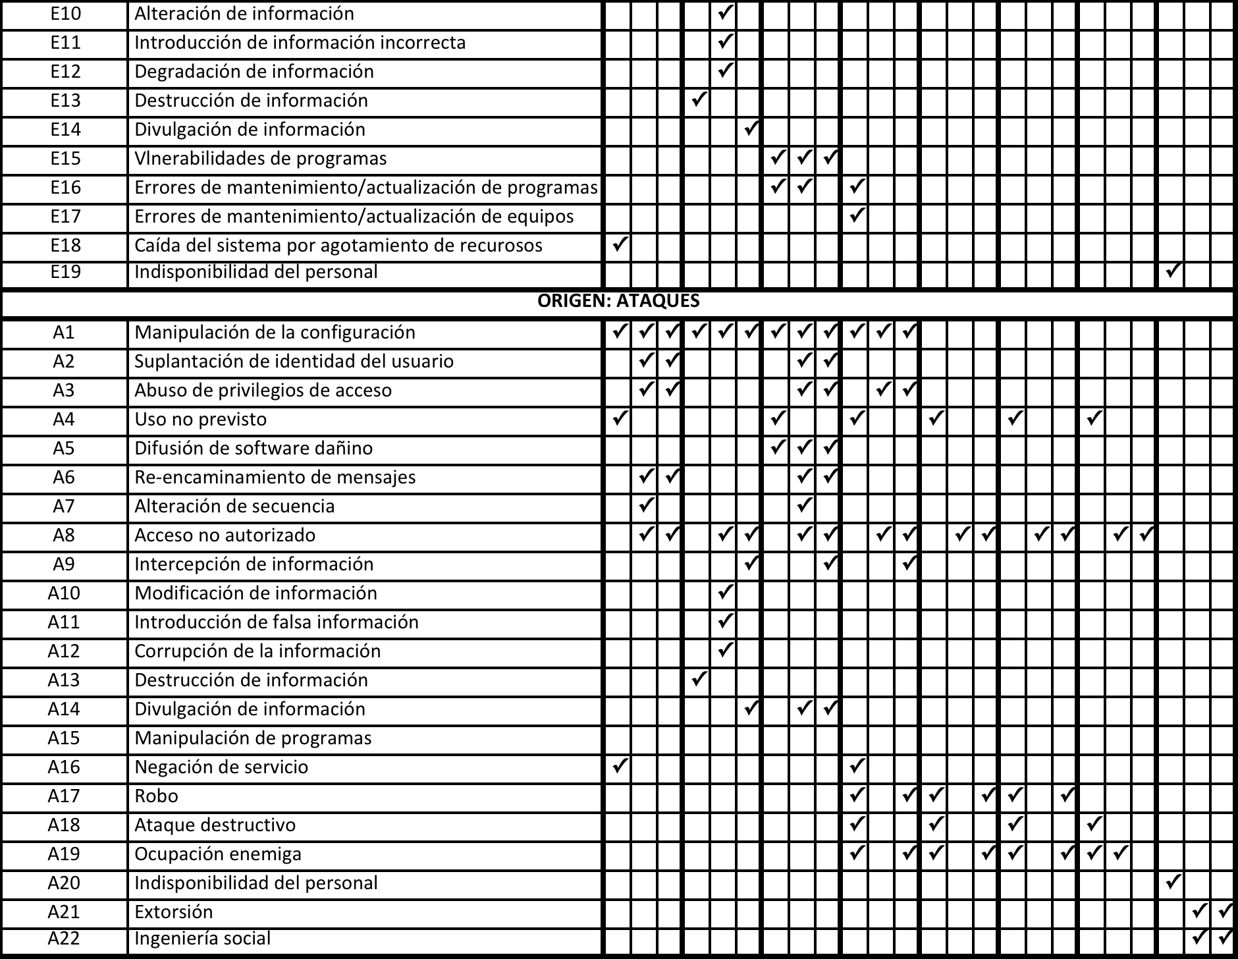
DETERMINACIÓN DEL RIESGO

Slide 20
POLÍTICAS ISO-27001
Establecer una política de la empresa al respecto, es decir, directrices generales de quién es responsable de cada actividad.
Establecer objetivos a satisfacer para poder asegurar que la amenaza ha sido minimizadas.
Establecer procedimientos, de que es lo que se debe hacer.
Definir salvaguardas técnicas que efectivamente se enfrenten a las amenazas con capacidad para minimizarlas.
Definir controles que permitan saber que todo lo anterior está funcionando según lo previsto.

Slide 21
POLÍTICAS DE SEGURIDAD BASADAS EN OBJETIVOS DE CONTROL
Política de Seguridad.
Organización de la seguridad de la información.
Gestión de activos.
Seguridad física y ambiental (Entorno físico de los activos).
Gestión de las comunicaciones y operaciones.
Control de acceso.
Adquisición, desarrollo y mantenimiento de los sistemas de información.
Gestión de incidentes en la seguridad de la información.
Gestión de la continuidad comercial.
Cumplimiento.

Slide 22
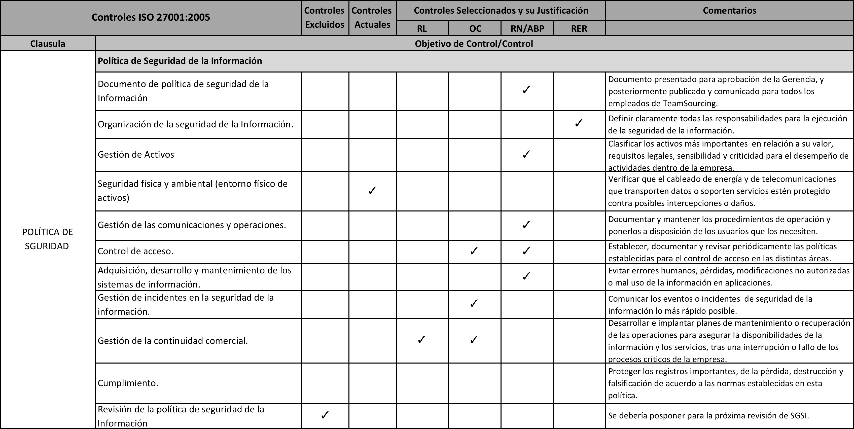
RESUMEN DE CONTROLES
Notes:
RL: Requisito Legal
OC: Obligaciones Contractuales.
RN/ABP: Requisitos de Negociación/Adopción de Buenas Prácticas.
RER: Resultado de la Evaluación de Riesgos.

Slide 23
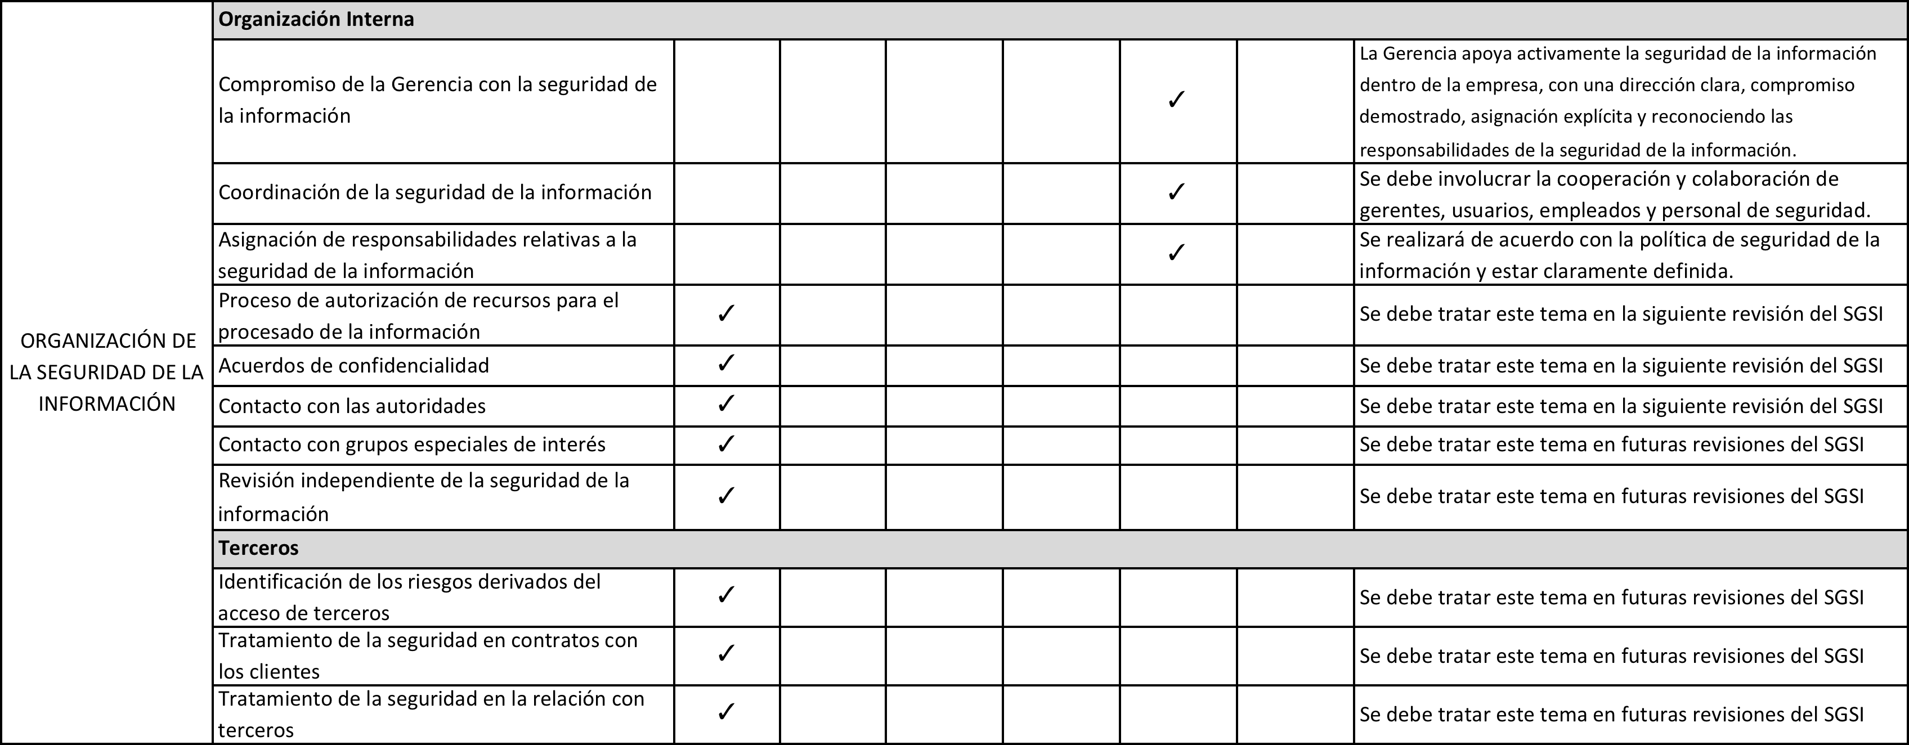
RESUMEN DE CONTROLES
Notes:
RL: Requisito Legal
OC: Obligaciones Contractuales.
RN/ABP: Requisitos de Negociación/Adopción de Buenas Prácticas.
RER: Resultado de la Evaluación de Riesgos.

Slide 24
CLEAROS
El diseño de una red corporativa incluye muchos tipos de tecnologías y topologías físicas y lógicas, los cuales se van a describir o analizar el mejor desempeño de cada una de ellas en este capítulo, para lo cual se dividirá a los usuarios como:
Usuarios de poder
Usuarios de No poder
Hot LAN

Slide 25
CLEAROS
Hot LAN
Las interfaces designadas como Hot LAN tienen NAT aplicada a ellos, pero no tienen acceso a las redes LAN. Especificando el uso de una Hot LAN para las redes que se consideran restringido pero aún necesitan acceso a Internet.
Notes:
En vez de la DMZ

Slide 26
CLEAROS
ANÁLISIS DE LOS SERVICIOS
DHCP
DNS
NAT
QoS
SSH
HTTP
HTTPS

Slide 27
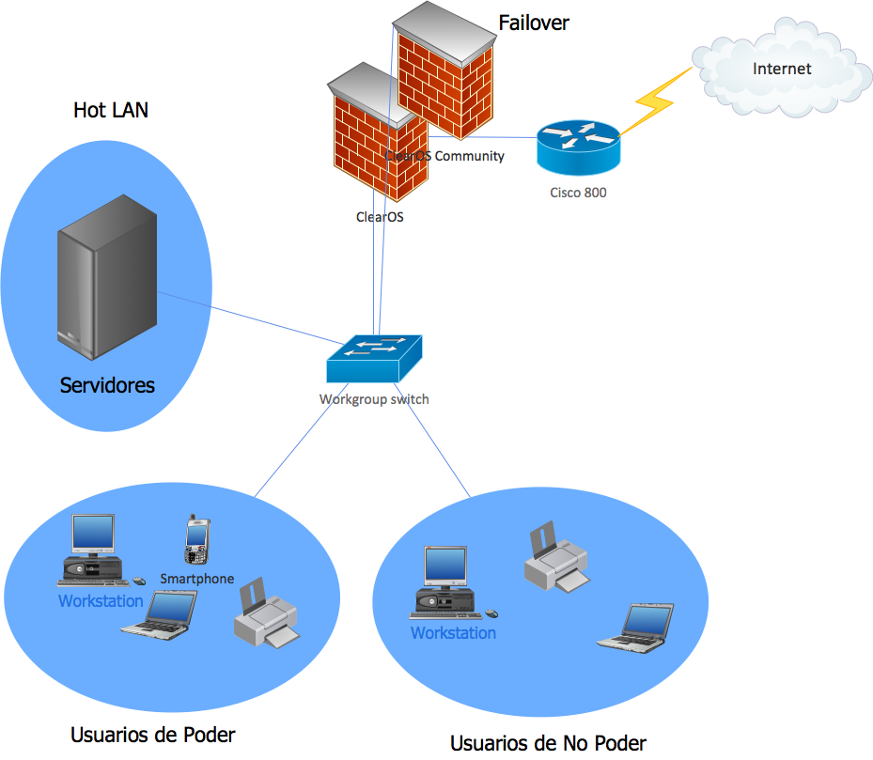
CLEAROS
TOPOLOGÍA

Slide 28
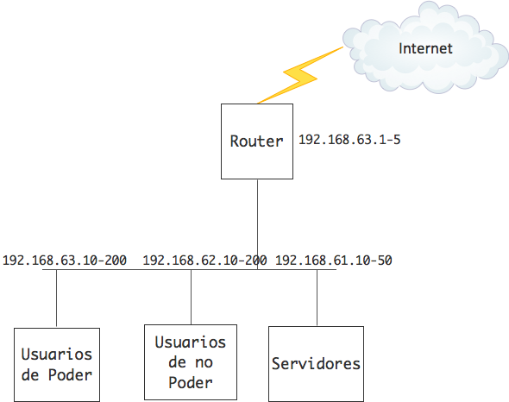
CLEAROS
TOPOLOGÍA LÓGICA

Slide 29
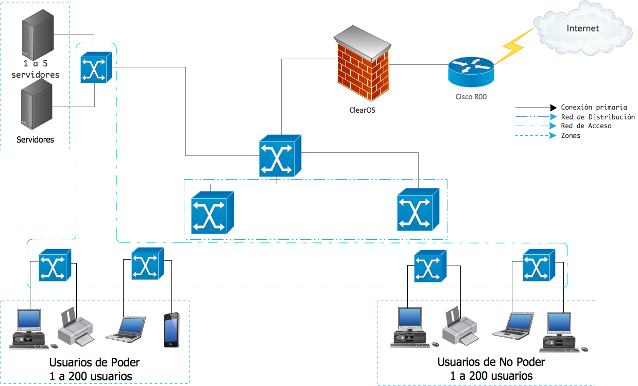
CLEAROS
TOPOLOGÍA LÓGICA

Slide 30
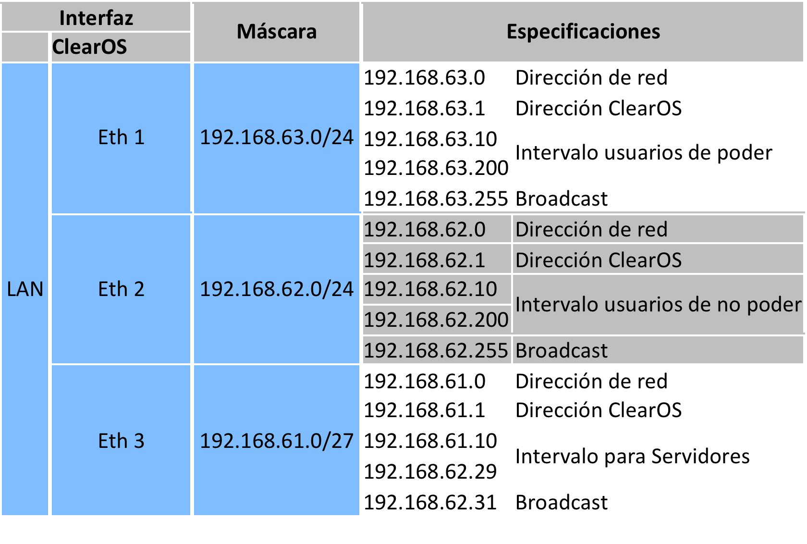
CLEAROS
TOPOLOGÍA DE RED

Slide 31
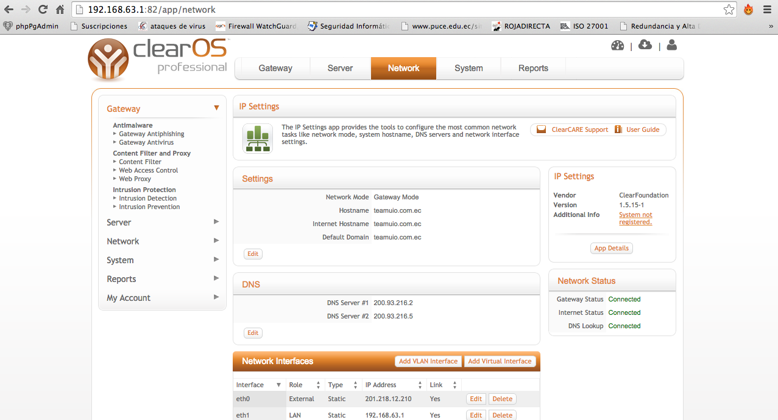
CONFIGURACIONES INICIALES DE CLEAROS
Notes:
Instalación típica de un sistema operativo, no es un aplicativo, no es un ejecutable, es un debia de linux obviamente open source

Slide 32
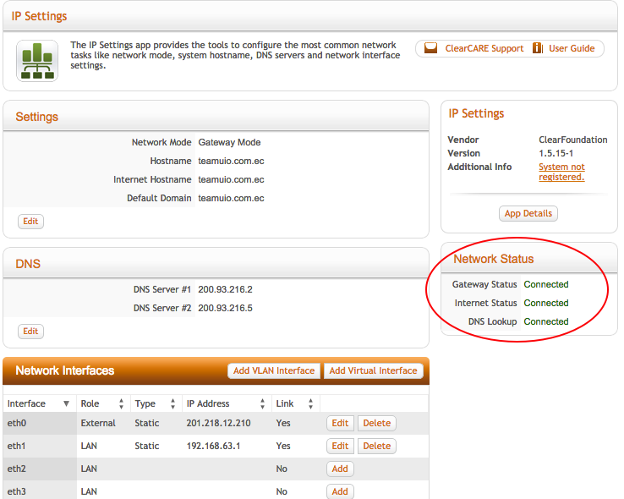
CONFIGURACIONES INICIALES DE CLEAROS
Notes:
Mirar los dominios
Los dns
Las interfaces aun no configuradas
“conectado” a el modo Gateway, Internet y DNS, por lo que hasta ahora todo funcionaría de una manera correcta, y se podría ya navegar por internet, debido a que se estaría asignando DHCP de una manera dinámica, es decir, todo aquel que se conecte a nuestra red, y en el caso de los APs se autentiquen, estarían con una IP asignada aleatoriamente.

Slide 33
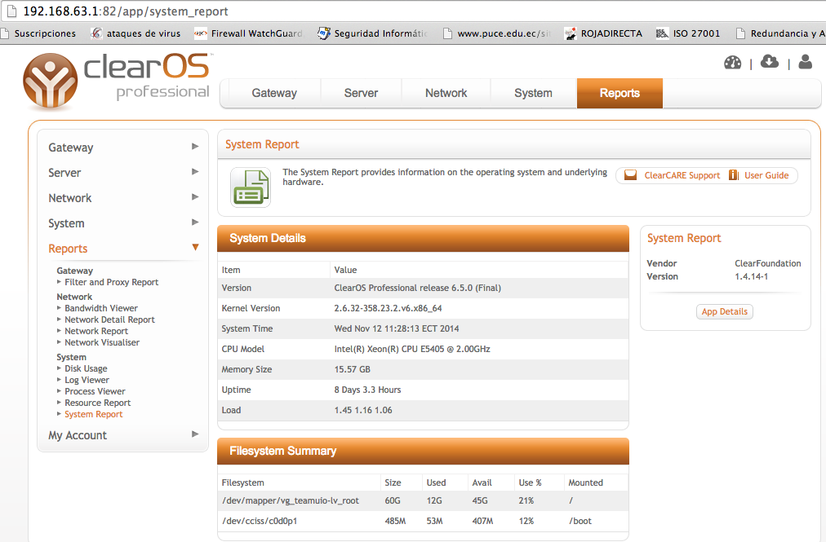
CONFIGURACIONES INICIALES DE CLEAROS
Notes:
Carácterísticas del servidor
Las capacidades
Detallar un poco los reportes

Slide 34
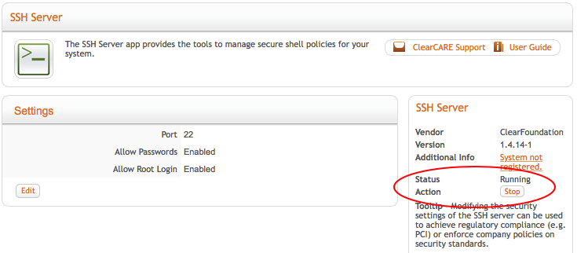
CONFIGURACIONES INICIALES DE CLEAROS
Notes:
Network-> Infraestructure-> SSH Server

Slide 35
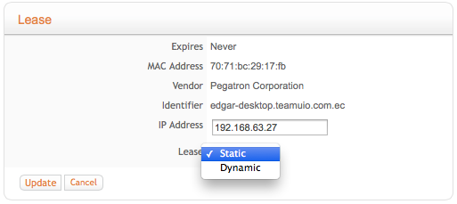
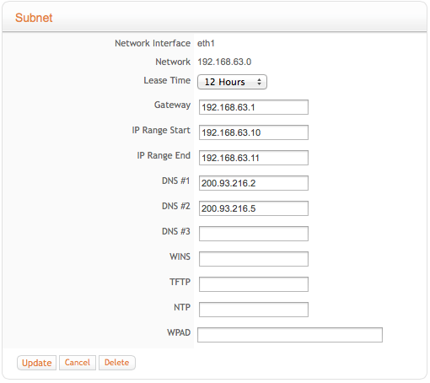
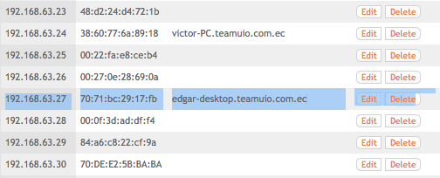
CONFIGURACIÓN DE DHCP EN CLEAROS
Notes:
Network-> Infraestructure -> DHCP Server
programa de distribución libre IPNetMonitorX, el cual tiene algunas funcionalidades que nos ayudarán a determinar el tiempo en el que el servidor es capaz de responder a una petición de IP, de un dispositivo que previamente haya sido registrado su dirección MAC en ClearOS

Slide 36
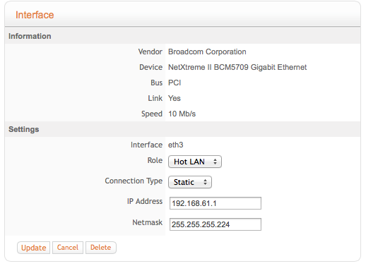
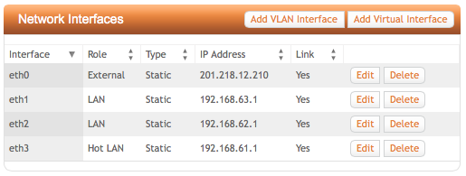
CREACIÓN DE REDES EN CLEAROS
Notes:
Editables, y facil de distinguir
Las interfaces cambiaran de estado según su configuración, si x ejemplo no se inserta bien el tipo de ip, x ejemplo como ip pblica

Slide 37
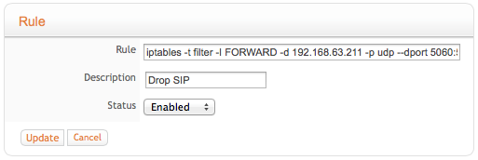
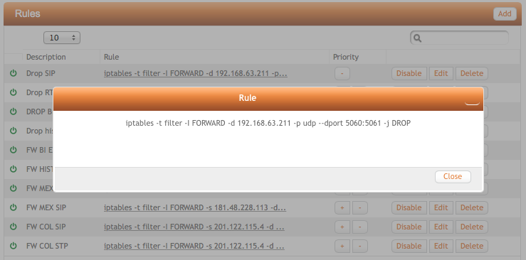
REGLAS DE FIREWALL EN CLEAROS
Notes:
Network -> Custom Firewall -> Rules
IPTABLES

Slide 38
REGLAS DE ACCESO A REDES SOCIALES EN CLEAROS
Notes:
Network-> Firewall-> Egress Firewall y seleccionaremos en el recuadro “Destination Domain” el botón “add”, en donde añadiremos un Nick para la regla y el dominio a bloquear, de la siguiente manera.
al nivel mundial 700 billones de minutos en Facebook por mes teniendo un promedio de contactos de 130, con lo cual se puede definir que dentro de una empresa, donde el ancho de banda sea limitado y haya usuarios con un promedio de edad, de entre: 18 a 35, estaríamos bastante expuestos a dedicar un ancho de banda considerable al momento de navegar, es por eso que ClearOS nos ofrece filtros en nuestro firewall para poder acceder o no a las redes sociales o a cualquier dominio en internet que no sea llamado a la productividad

Slide 39
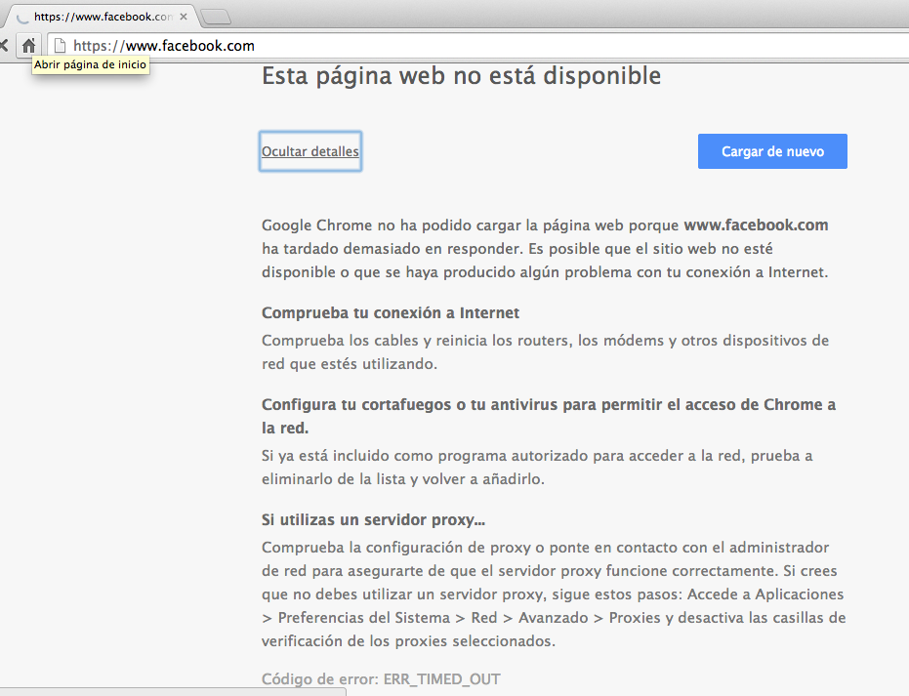
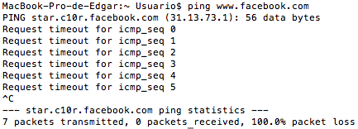
PRUEBAS DE ACCESO A REDES SOCIALES EN CLEAROS

Slide 40
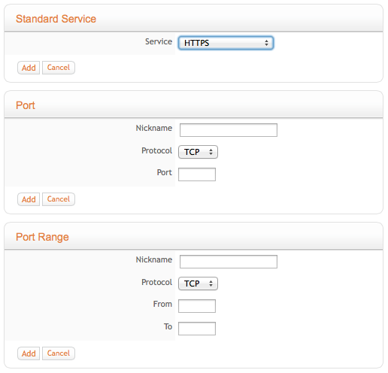
REGLAS DE ACCESO A PUERTOS EN CLEAROS

Slide 41
ADMINISTRACIÓN DE ANCHO DE BANDA CLEAROS
El gestor de ancho de banda es una herramienta utilizada para priorizar o establecer una política de tráfico entrante y saliente de nuestro firewall, y así obtener un mejor desempeño de nuestra red en las áreas que más se necesita
Limit.- Límite del tráfico de baja prioridad, en un esfuerzo por mejorar las velocidades del tráfico de alta prioridad.
Reserve.- Ancho de banda de reserva para el tráfico de alta prioridad que dejará el tráfico de baja prioridad a un lado.
Notes:
El gestor de ancho de banda es una herramienta utilizada para priorizar o establecer una política de tráfico entrante y saliente de nuestro firewall, y así obtener un mejor desempeño de nuestra red en las áreas que más se necesita, para esto ClearOS puede limitar el uso de ancho de banda la dirección IP, un determinado rango de direcciones IP y puertos.
Esta opción se encuentra disponible dentro del menú Network -> Bandwidth and QoS -> Bandwidth.

Slide 42
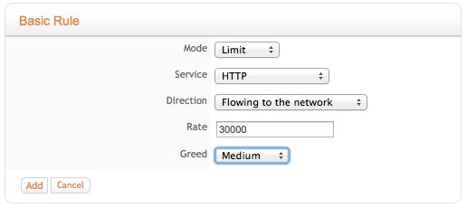
ADMINISTRACIÓN DE ANCHO DE BANDA CLEAROS
Es imposible determinar a ciencia cierta cual será el tráfico de baja prioridad, por lo que es más fácil y práctico fijarnos a que tipo de tráfico se le debe asignar un ancho de banda fijo, como puede ser en cualquier empresa, la voz sobre IP, dedicado a un central telefónica o un Call-center, por lo que esa sería una de nuestras premisas de alta prioridad.
Notes:
Network -> Bandwidth and QoS -> Bandwidth.

Slide 43
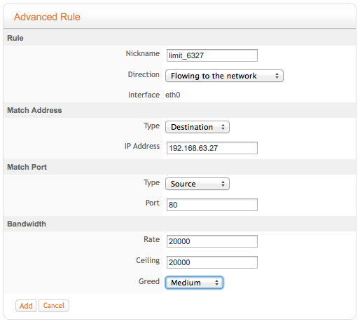
ADMINISTRACIÓN DE ANCHO DE BANDA CLEAROS
Como reglas un poco más exhaustivas o dedicadas a un host en específico por ejemplo que esta consumiendo demasiado ancho de banda o con muchas descargas, podríamos hacer una regla para este host o para un pool de direcciones, denotándolas estas de la siguiente manera:
Hacia una IP específica: 192.168.63.27.
Hacia un grupo de direcciones: 192.168.63.10 : 192.168.63.200
Hacia todo el pool de direcciones: 192.168.63.0/24
Notes:
Instalación típica de un sistema operativo, no es un aplicativo, no es un ejecutable, es un debia de linux obviamente open source

Slide 44
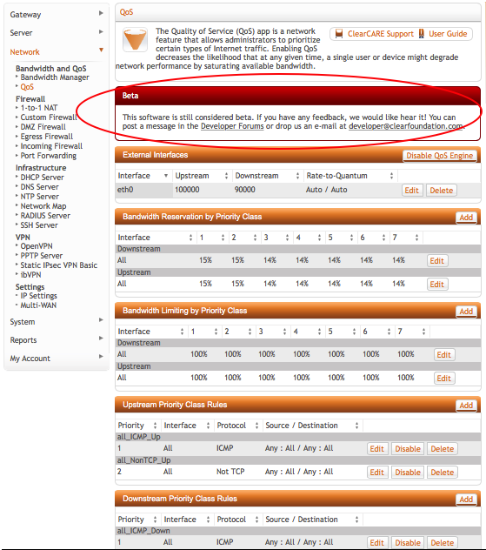
CONFIGURACIÓN DE QoS EN CLEAROS
Notes:
Instalación típica de un sistema operativo, no es un aplicativo, no es un ejecutable, es un debia de linux obviamente open source

Slide 45
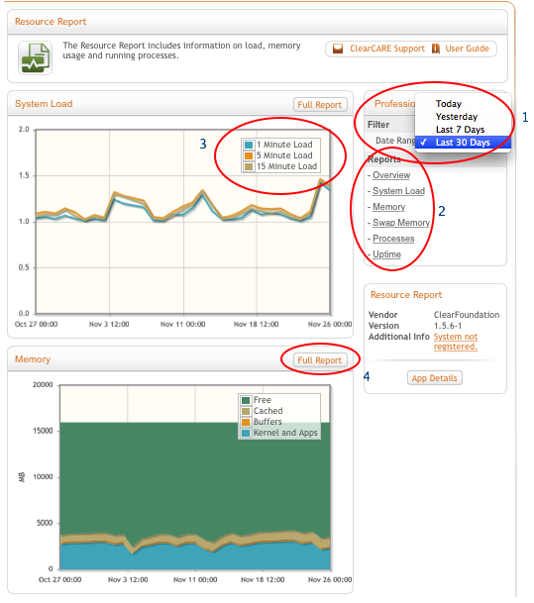
REPORTES EN CLEAROS

Slide 46
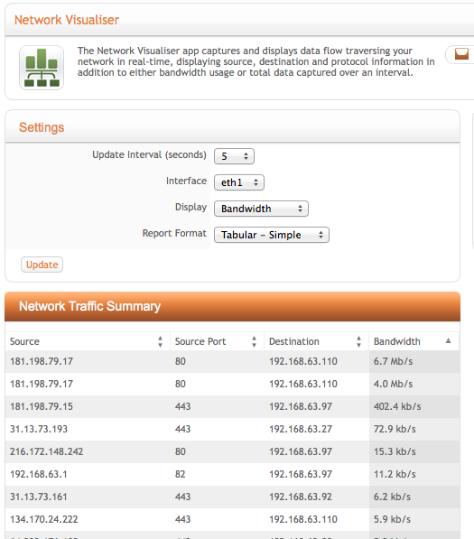
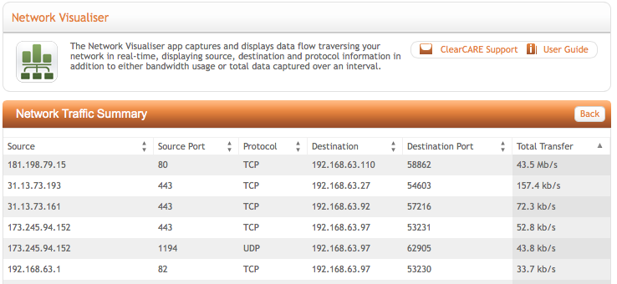
REPORTES EN CLEAROS
Notes:
Reports -> Network -> Network Visualiser

Slide 47
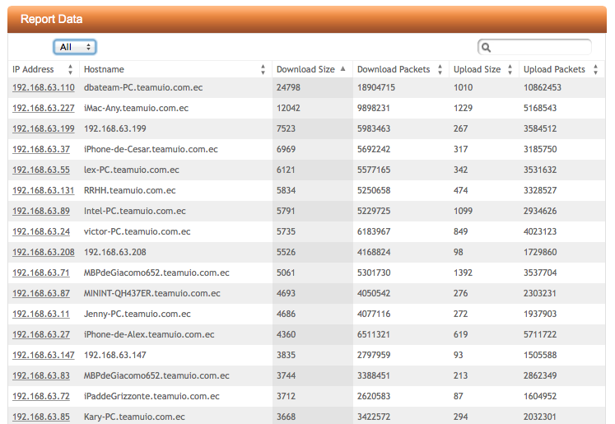
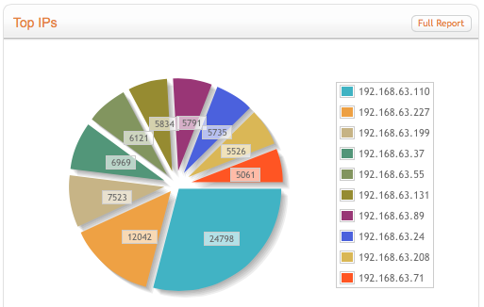
REPORTES EN CLEAROS

Slide 48
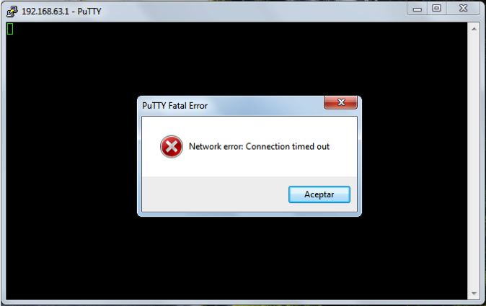
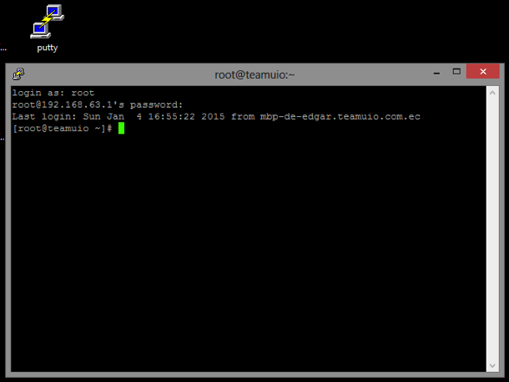
PRUEBAS A LAS DISTINTAS ZONAS
Acceso vía ssh a ClearOS desde la zona de No Poder
Acceso vía ssh a ClearOS desde la zona de Poder

Slide 49
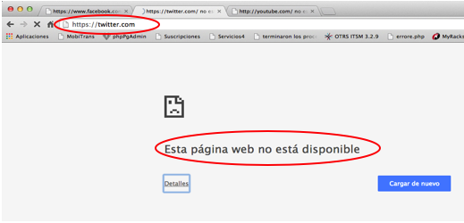
PRUEBAS A LAS DISTINTAS ZONAS
Restricciones a redes sociales desde la Zona de No Poder

Slide 50
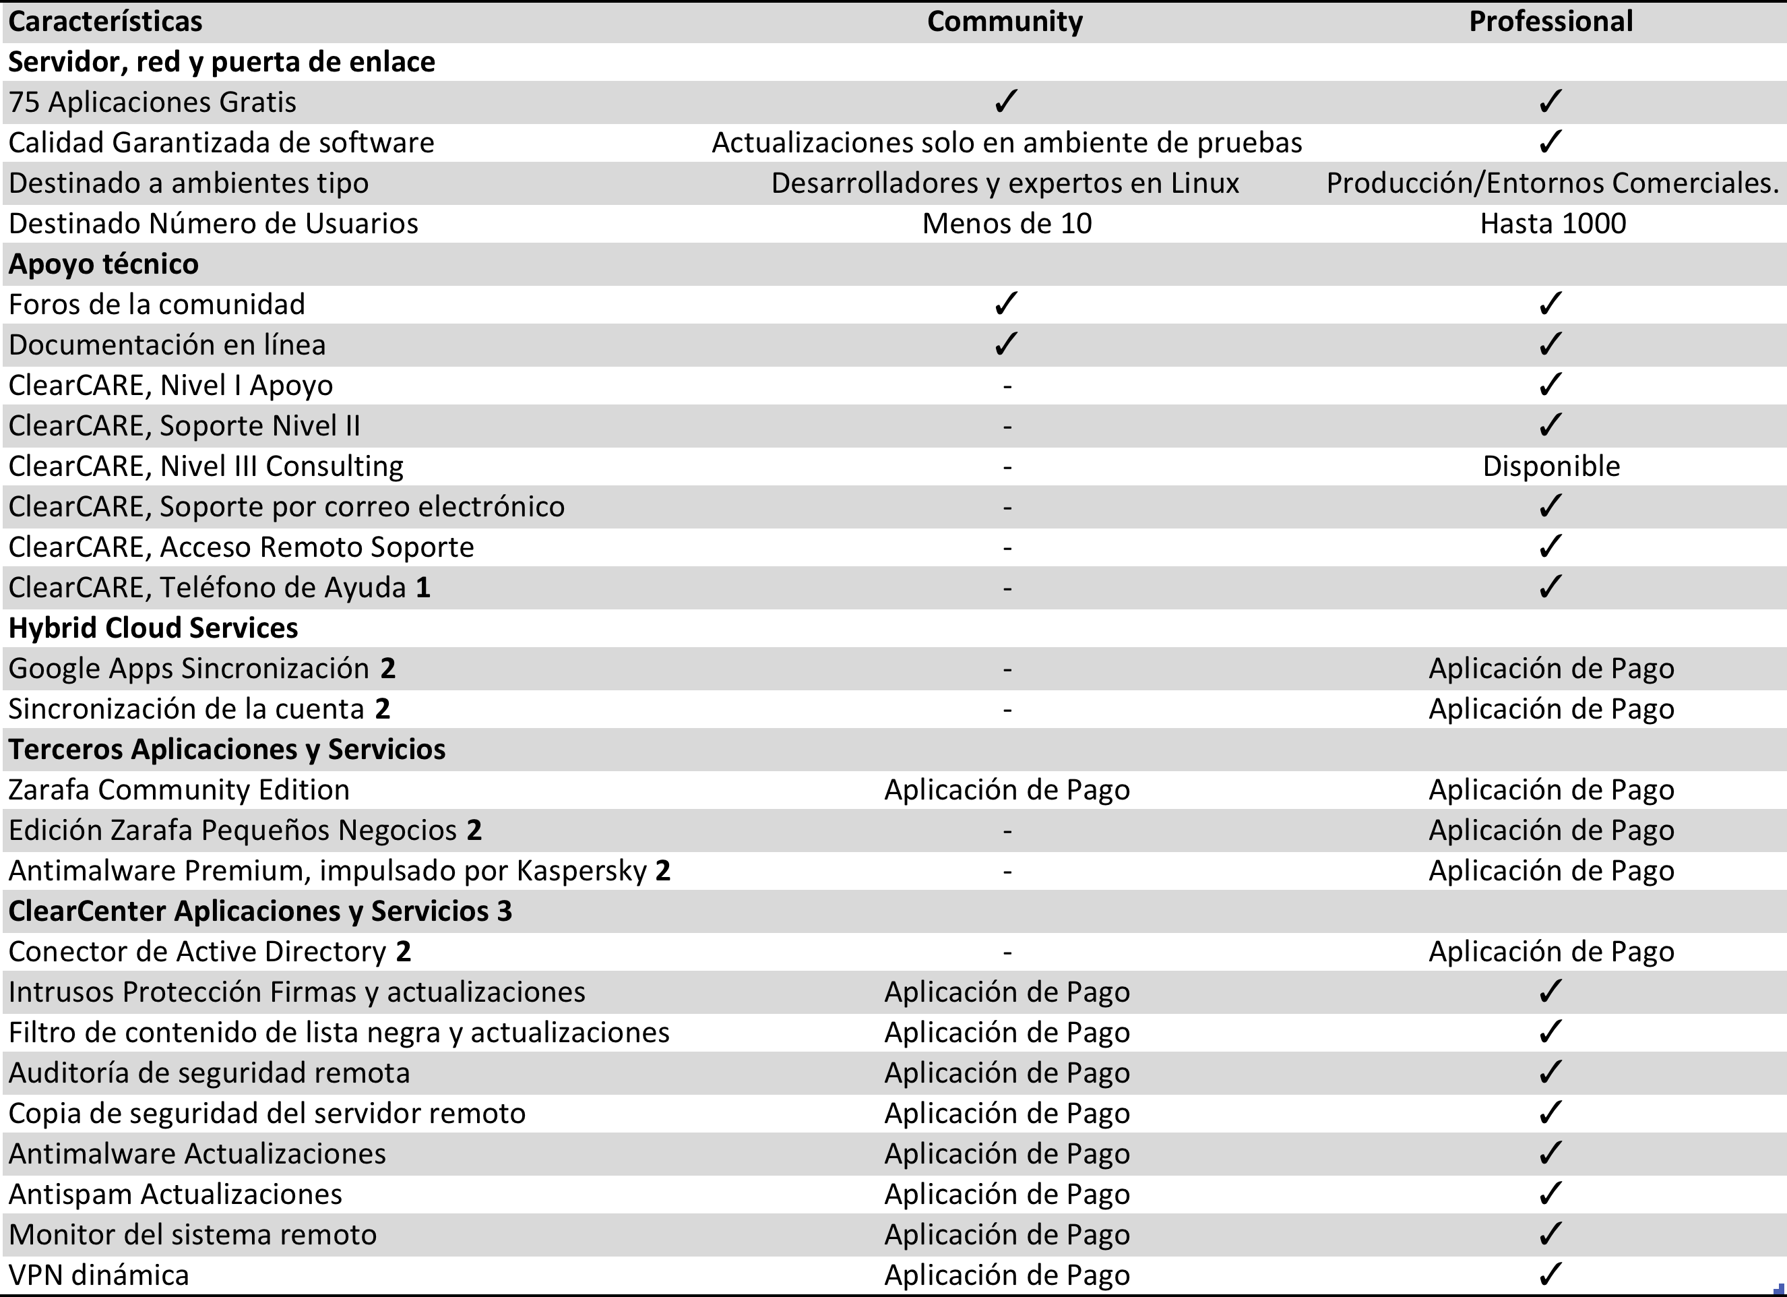
CLEAROS

Slide 51
CONCLUSIONES Y RECOMENDACIONES
CONCLUSIONES:
El Sistema de Gestión de Seguridad de la Información mantiene una filosofía basada en los procesos de mejora continua, que consiste en Planear-Hacer-Verificar-Actuar, (Plan, Do, Check, Ack)
Para realizar políticas de acuerdo al SGSI se tiene que tener en cuenta las 4 reglas del proceso de mejora continua la cual nos permita siempre asegurar la Integridad, confidencialidad y disponibilidad de la información.
Podríamos definir a una Política, como la forma de comunicar a los usuarios los parámetros o reglas.
El alcanzar una “seguridad total de la información”, se traduce en un imposible, debido a los constantes cambios y retos que suponen establecer políticas que sean infalibles.

Slide 52
CONCLUSIONES Y RECOMENDACIONES
CONCLUSIONES:
La conclusión más importante en este proyecto es que el Sistema ClearOS, se establece como una solución, o una alternativa muy útil a falta de un dispositivo dedicado o físico, como son los equipos Cisco o 3Com.
Se debe tomar en cuenta que ClearOS posee grandes características en su versión libre, pero si se hace un esfuerzo por adquirir una licencia por un año o más.
El precio que establecido por ClearOS para versiones de pago no es demasiado elevado, además de ofrecer planes con descuento según el tiempo que se lo adquiera, es decir, si se contrata por dos años se tendrá un descuento del 20% o del 30% si se lo hace por los tres años seguidos.

Slide 53
CONCLUSIONES Y RECOMENDACIONES
RECOMENDACIONES:
Las política de seguridad deben llevar a cabo un proceso de adaptación y socialización con los usuarios.
La Gerencia en su afán de apoyar a este proyecto debe proporcionar las herramientas y recursos necesarios para la ejecución y difusión de las Políticas.
La socialización de las políticas debe de ser de una manera organizada, ordenada y detallada a usuarios administradores y jefes de área.
Se debe de utilizar los formularios respectivos de acuerdo a las acciones que se vayan a realizar.
Es importante definir que en cada cambio que se haga en IT se debe actualizar un análisis de riesgos.

Slide 54
CONCLUSIONES Y RECOMENDACIONES
RECOMENDACIONES:
ClearOS y la configuración desarrollada durante este proyecto, se alinean de acuerdo a las políticas de seguridad de la información también desarrolladas aquí, por lo que se recomienda realizar un análisis de riesgo luego de un año de operaciones de ClearOS.
Se puede decir que lo que se considera una Pyme, es decir, una empresa que tiene de 50 a 99 empleados y puede tener como patrimonio máximo $120000 de capital fijo, la versión de pago estándar cuyo valor es $480 por año, no es un capital muy alto como para tener una mejor administración y desempeño de nuestra red, por lo que se recomienda utilizar la versión de pago, por lo menos para las empresas que estén ligadas a un sector de la industria con esas características.
Se debe tomar en cuenta que la versión free de ClearOS nos ofrece aplicaciones básicas de desempeño y administración de una red corporativa, para lo que, si se va a montar esta versión en una Pyme por ejemplo, resultará muy básico para el tipo de desempeño y control que se quiera tener.

Slide 55
GRACIAS

